Slide 1
Муниципальное бюджетное общеобразовательное учреждение средняя общеобразовательная школа № 2 г. Турана Пий-Хемского кожууна Проектинин темазы: « Диштер база оларны ажаары. Тыва улустун дишти ажаап, камнаар аргалары» Проектинин автору: Туран хоорайнын № 2 школазынын 2 «в» класстын оореникчизи Сат Айрана ФИО Проектинин удуртукчузу: Туран хоорайнын № 2 школазынын 1-ги категориянын эге класс башкызы Сандан Т.С. Туран хоорай- 2013

Slide 2
Сорулгазы:
Класстын оореникчилеринин диштеринин байдалын шинчилээри.

Slide 3
Шиитпирлээр айтырыглары:
диш дугайында номнар номчуур;
класстын оореникчилеринин диштерин шинчилээри;
класстын уругларынга саат база дайнаар резин дугайында айтырыг-анкетаны долдурары.
диштерни ажаар, арыглаарынын дугуйында сумелерни ажылдап кылыры;

Slide 4
Допчузу
Киирилде кезээ
Диштер база оларны ажаары.
Тыва улус чоннун шаандан тура дишти ажаап, камнап чорааны.
Класстын уругларынга саат база дайнаар резин дугайында айтырыг-анкетаны кылып чоргусканы.
Класстын уругларынга диштерни шын ажаар арыглаарынын дугайында айтырыг-анкетаны тургускаш шинчилеп этиргени.
Кадык диштерлиг болур дизе сагыыр чугула алдын ортектиг 7 сумелер.
Туннели
Ажыглаан литературазы

Slide 5
Киирилде кезээ
Улустун хайгааралында: « Кижинин кадыын харындан эвес, диштерин коруп чугаала» деп турар. Кадык диштер кижинин арнынга шевергин хевир киирер.Диштер будун турда, уннерни шын адаарынга,база дорт чугаалаарынга эки.
Улустун чечен чугаазы бар « Диш чок кижи кадыкшыл чок», « Кадык диштер – кадыкшылдын ундезини» - деп тыва чон чугаалап турар.
Диштери будун уругларнын сагыш- сеткили омак, оорушкулуг, дыл-домаа чедингир, чугаалаары эки болур.
Диштери урелик, ургулчу диштери аарыыр уругларнын сагыш – сеткили ындыг-ла кончуг эвес болур. Оларга бир-ле чуве четпес болур.Амдыызында олар билбес ам-даа бичии, улгадып озуп келгеш, ынчан олар диштерим багай деп чувени билип каар.Диштери чараш эвеске, олар мунгараарлар.

Slide 6
Диштер база оларны ажаары.
Бичии уругларнын баштайгы унген диштерин чаш диштер дээр. Кажан чаш диштер дужуп калырга , оларнын орнунга чаа чараш диштер унуп келир. Ол диштер олчаан душпес, солутунмас болур. Ынчангаш бис чаа унген диштеривисти камнаар, ажаар ужурлуг бис- оон соонда чаа диштер кажанда-даа унмес.
Кажан бистер чемненген соонда, диштернин аразынга чиген чемивистин артынчылары артып калыр. Ынчан ол чем артынчыларын аастын иштинде микробтар амырап дойлап эгелээр. Чемнин артынчыларын тодуп чигеш микробтар озуп ковудээр. Кажан микробтар озуп ковудеп эгелээрге, чем артынчылары оларга чедишпес болур, шак-ла ынчан микробтар аштааш бистин диштеривисти ойбактап, ызырып чип эгелээрлер. Ынчан-на диштерге ойбактар тыптып, аарып эгелээр. Бо-ла бугу чуулду болдурбазы –биле кижи бурузу хунде диштерин эвээш-ле дизе 2 каттап чуур, оъттар холумактыг суг-биле чаяр, ажаар ужурлуг.
Устуку диштерни устунден куду углуг, адакы диштерни адаандан устунче углуг шимчээшкин-биле чуур. Диштерни чугле даштыкы талазындан эвес, харын иштики талазындан база чуур. Диштернин дайнаар талазын долгандырыг шимчээшкиннер-биле чуур. Диштерни эки аштаарынга, уштен эвээш эвес минута херек.
Диштерни шын ажаарынын чуруму чиир чемден кончуг хамааржыр. Чигирзиг чемнер аймаа диштерни дыка дурген урээр болур. Чижээ: торт, пирожное, шоколад, конфет, мороженое.

Slide 7
Тыва улус чоннун шаандан тура дишти ажаап, камнап чорааны.
Шаанда тывалар диштерин кончуг камнап, кадагалап чораан.
Олар аргада дыттын саадын дайнап, оон – биле дижин аштап , аштап арыглап ап турган.Ол уеде чигир – чимис аймаа ховар.
Олар арыг агаарлыг черге чурттап чорааннар.Сут,хойтпак ижип, эът чип, тараа чип чорааннар.Диштернин кадык болуру, чип турар чеминден база хамааржыр.Олар чугле боттарынын холу-биле кылып алган, арыг чаагай чемнерин чип чорааннар;
Дыт дээрге унелиг ыяш, иривес. Амгы уенин аныяктары дайнаар резин дайнаар, ол хоралыг. Тайга саадында чигир- даа, химиктиг будумел- даа чок. Дыттын саадындан мазьтар, чаагай чыттыг, хоюг чулуктуг эмнерни кылып турар. Кижилер ол эмнер-биле эмненип турар. Дыттын саадын дайнаарга, дишке кончуг дузалыг. Дишти арыглаар, аштаар.
Дайнаар резинни дайнаарга багай чыттыг, янзы-буру оннер биде будуп каан химиктиг будумелдерден буткен. Аас ишти кургаар, дишти арыглап шыдавас. Аргалыг болза дайнаар резинни дайнавас болза эки.

Slide 8
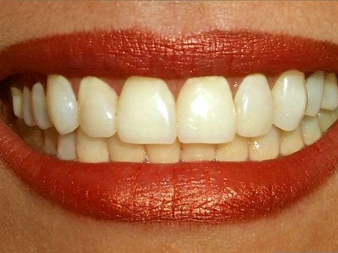

Slide 9
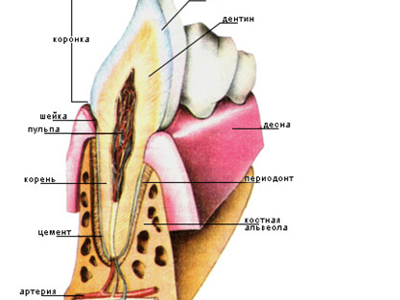

Slide 10
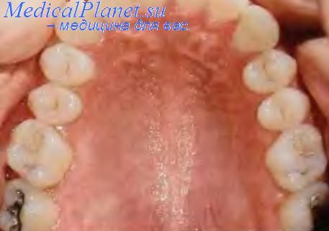

Slide 11
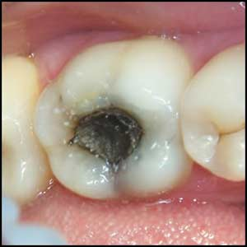
Кариестиг аарыг даг диш

Slide 12
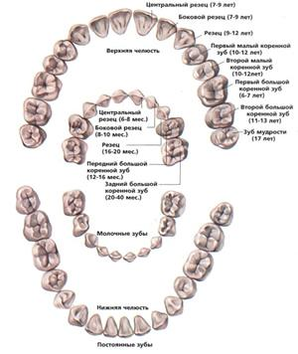

Slide 13
Класстын уругларынга саат база дайнаар резин дугайында айтырыг-анкетаны кылып чоргусканы.
Айтырыг-анкета ийи айтырыгдан тургустунган: бирги айтырыг сааттын диштерге ажыктыын база кым саатты ажыглап дайнап турарыл?, а ийиги айтырыг- дайнаар резиннин дишке ажыктыы база кым дайнаарынга ынагыл?
Сорулгазы: класстын уругларынын аразындан саатты азы дайнаар резинни каш хуу оореникчи дайнап база ажыктыг деп билип турарыл?
Саат база дайнаар резин дугайында айтырыг –анкетага шупту 16 уруг киришкен. Оларнын аразындан 11 оореникчи саат дайнаарынга ынак болгаш ажыктыг деп билир. А арткан 5 оореникчи саат биле дайнаар резинни ийилдирзи эки база оларны дайнаарынга ынак бис деп харыы берип турар.
Бо айтырыг-анкетанын туннели- биле алырга, мээн клазымнын 68,75 хуузу уруглар сааттын диштерге ажыктыын билирлер, а арткан 31,25 хуузу уруглар дайнаар резинни амданнанып дайнап турарлар.

Slide 14
Класстын уругларынга саат база дайнаар резин дугайында айтырыг-анкетанын туннел чуруу
Бо айтырыг-анкетанын туннели- биле алырга, мээн клазымнын 68,75 хуузу уруглар сааттын диштерге ажыктыын билирлер, а арткан 31,25 хуузу уруглар дайнаар резинни амданнанып дайнап турарлар.

Slide 15
№ ч/б | Клаастын данзызы | Саат диштерге ажыктыг, ынчангаш ону дайнаарынга ынак мен | Дайнаар резин диштерге ажыктыг, ынчангаш ону дайнаарынга ынак мен
1 | Белекпен Тайгана | - | +
2 | Кужугет Ай-Хаан | - | +
3 | Кужугет Эрес | - | +
4 | Ондар Аганак | + | +
5 | Ондар Чочагай | + | +
6 | Ооржак Оюна | - | +
7 | Сат Айрана | - | +
8 | Салчак Субудай | + | +
9 | Седипей Диана | + | +
10 | Сувакпут Адиана | - | +
11 | Тас-оол Алдынай | - | +
12 | Норбу-Самбуу Аюша | - | +
13 | Ховалыг Леонид | - | +
14 | Холчукпен Артас | - | +
15 | Чамдылаев Сыргый-оол | + | +
16 | Чолдак-кыс Роланда | - | +

Slide 16
Класстын уругларынга диштерни шын ажаар арыглаарынын дугайында айтырыг-анкетаны тургускаш шинчилеп эрттиргени.
Айтырыг- анкетанын кол сорулгазы: Каш уруг дижин шын аштап арыглап турарыл? Уруглар боттарынын кадыкшылынга, диштеринге камныг болуп турар бе?
Айтырыг-анкета 3 айтырыгдан тургустунган:
Чылда каш каттап диш эмчизинге дижинернин кадыын хынадып турар силер?
Дижинерни хунде каш каттап арыглап турар силер?
Дишти аштаар арыглаарда кандыг херекселдерни ажыглап турар силер?
Бо айтырыг-анкетага шупту 16 оореникчи киришкен.
Оларнын аразындан диш эмчизинге барып дижин хыннадып турарлар чугле 2 уруг болуп турар. Арткан 14 уруг шуут-ла диш эмчизинге бодунун кузели –биле барбайн турар, а чугле диштери аарый бээрге эмнедир азы болза турдурар дээш барып турарлар.
Дижинерни хунде каш каттап арыглап турар силер? Деп айтырыгга 16 уругнун чугле 12 уруг диштерин хунде чангыс каттап арыглап турар, а арткан 4 уруг шут-ла арыглавайн турар.
Дишти аштаар арыглаарда кандыг херекселдерни ажыглап турар силер деп айтырыгга 11 уруглар паста биле щетканы ажыглап турар, а 3 уруг дайнаар резинни, щетканы, пастаны ажыглап турарын айыткан, 1 уруг саат биле дайнаар резинни айыткан болуп турар.

Slide 17
Айтырыг-анкетанын туннели:
Киришкен уругларнын санындан алырга оларнын 75 хуузу диштерин хунде чангыс каттап аштап арыглап турар, а арткан 25 хуузу уруглар диштерин аштап арыглавайн турарлар. Диш эмчизинге бодунун кузели биле диштерин хыннадып алыры чылда 2 каттап барып турар уругларнын хуузу 12,5, а арткан 87,5 хуузу- боттарынын кузели биле эвес, чугле диштери аарый бээрге диш эмчизинге эмнедир дээш барып турарлар. База ушку айтырыгнын туннели биле алырга уругларнын 68,75 хуузу дижин аштап арыглаарда паста биле щетканы ажыглап турарлар.

Slide 18
Кадык диштерлиг болур дизе сагыыр чугула алдын ортектиг 7 сумелер.
1. Бистин диштеривис кадык болур дизе, хой витаминниг чемнер чиир: ногаа аймаа – огурец, морковь, согуна; чимис аймаа- апельсин, мандарин, банан, груша, киви ; сут аймаа- быштак, хойтпак, итпек, сут; эът аймаа- балык эъди, хой эъди дээш оскелер-даа.
2. Чигирзиг аъш-чем хойну чивес.
3. Диштерин хунде эвээш дизе 2 каттап чуп арыглаар.
4. Чемненген соонда диш аштаар тускай херекселдер: хендир, палочка, саат, эм оъттар азы тускай витаминниг суглуктуг, чуктарлыг ыяштар чартыы- биле дурбуур.
5. Диш эмчизинге 1 чылда ийи эвээш эвес каттап дижин шинчиттирер.
6. Куштуг соок уелерде дижин уревези- биле аскын ажытпас. Соок суг чуулдерни ижерин шегледир.
7. Кежээ удуур мурнунда дижин албан чуур, оон соонда чем чивес.

Slide 19
Туннели.
Диштер база оларны ажаары. Тыва улустун дишти ажаап, камнаар аргалары деп теманы шилип алгаш 2 чыл ажылдап келген бис. Дуржулга ажылдарны кылганывыстын туннелинде дараазында туннелге келген мен. Клазымнын оореникчилеринин диштери нин кадыкшылы куду деннелде болуп турар. Чуге дизе бичии уруглар колдуунда шын чемненирин билбес, диштеринин камнаар, арыглаарын , диш эмчизинге дижин хынадырын дээн чижектиг чуулдерни билбези хомуданчыг. База уругларнын хой кезиинин диштери чуге урелип, буступ, аарып турарыл дээрге, мен бодаарымга бир чылдагаан бистин ижип турар суувустун составында фтор деп химиктиг будумел чогунда болуп турар.
Ынчангаш улуг-даа, бичии-даа кижилерге кузеп каарым болза, диштеринерни фтор деп химиктиг будумел бар диш чуур паста – биле чуурунарны кузедим.
Мен бо ажылды чедир сайзырадып, ажылдын четпес чуулдерин уламчылап кылыр мен.

Slide 20
Кичээнгейлиг дыннаанынар дээш
Четтирдим!

